Slide 1
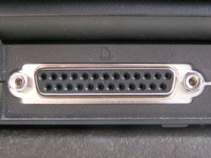
Porta Paralela

Slide 2
As portas paralelas podem ser usadas para conectar uma grande quantidade de antigos periféricos populares de computadores:
•impressoras
•scanners
•gravadores de cd
•disco rígido
•drives removíveis lomega Zip
•adaptadores de rede
•Drives de fitas para backup de fitas

Slide 3


Slide 4
  Informações básicas
  Originalmente desenvolvidas pela IBM como uma maneira de conectar a impressora ao computador.
  Quando a IBM estava no processo de projeto do computador, a empresa queria que ele funcionasse com impressoras produzidas pela Centronics, uma fabricante de primeira linha de impressoras na época.
  A IBM decidiu não usar no computador a mesma interface de portas que a Centronics usava na impressora.

Slide 5
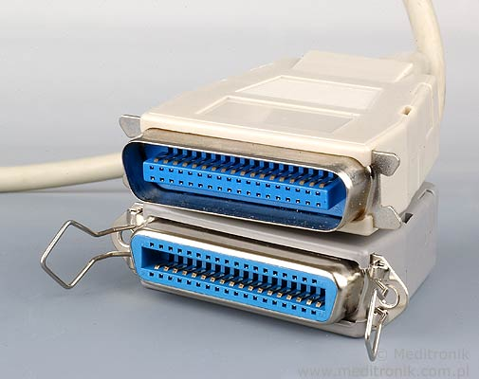
O padrão das impressoras Centronics era de 36 pinos

Slide 6
Os engenheiros da IBM uniram um conector de 25 pinos, DB-25, a um conector Centronics de 36 pinos para criar um cabo especial para conectar a impressora ao computador.
Outros fabricantes de impressoras acabaram adotando a interface da Centronics, tornando esse cabo híbrido improvável de se firmar como um padrão.

Slide 7
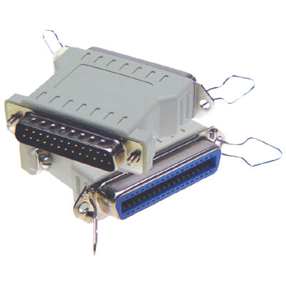
Conector do padrão Centronics(36) para o padrão IBM(25)

Slide 8
•A impressora deixa o computador saber que ela está sem papel enviando uma tensão para o pino 12.
•Se o computador recebe uma tensão no pino 13, ele sabe que o dispositivo está online.

Slide 9


Slide 10
•O computador envia um sinal de auto feed (alimentação de papel) à impressora através do pino 14, usando uma tensão de 5 volts.
•Se a impressora tiver qualquer problema, ela abaixa a tensão para menos de 0,5 volts no pino 15 para deixar o computador saber que há um erro.
•Toda vez que um novo serviço de impressão estiver pronto, o computador diminui a tensão no Pino 16 para iniciar a impressora.

Slide 11
Endereço da porta paralela
Nome da Porta | Endereço de memória | Endereço da Porta |  | Descrição
LPT1 | 0000:0408 | 378 hexadecimal | 888 decimal | Endereço base
LPT2 | 0000:040A | 278 hexadecimal | 632 decimal | Endereço base

Slide 12
•O pino 17 é usado pelo computador para, remotamente, deixar a impressora offline. Consegue-se isso enviando uma tensão para a impressora e mantendo essa tensão pelo tempo que se deseja manter a impressora offline.
•Os pinos 18 a 25 são terra e são usados como um sinal de referência para a tensão baixa (abaixo de 0,5 volts).

